Slide 1
Caso cardiología
Marina Giner Fons 1815
Presentado en el Seminario de Casos Clinicos con Francisco Jover 15/03/19
Aprobado por el profesor Vicente Arrarte 14/03/19
Talleres III 4º Medicina

Slide 2
CUADRO SINDRÓMICO
MUJER DE 75 AÑOS.
AUMENTO DISNEA desde hace una semana.
DOLOR TORÁCICO Y PALPITACIONES de predominio nocturno en decúbito duración 15/20 min.
  Opresivo.
  NO irradiado.
  NO cortejo vegetativo.

Slide 3
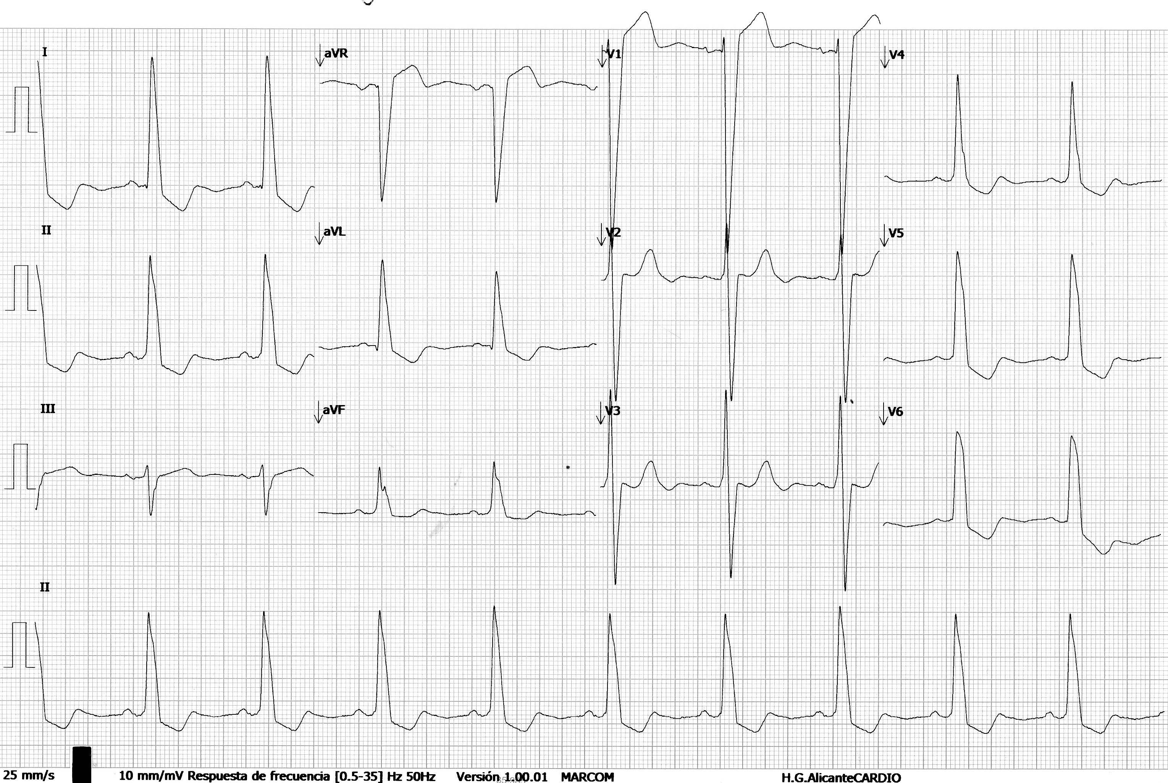

Slide 4
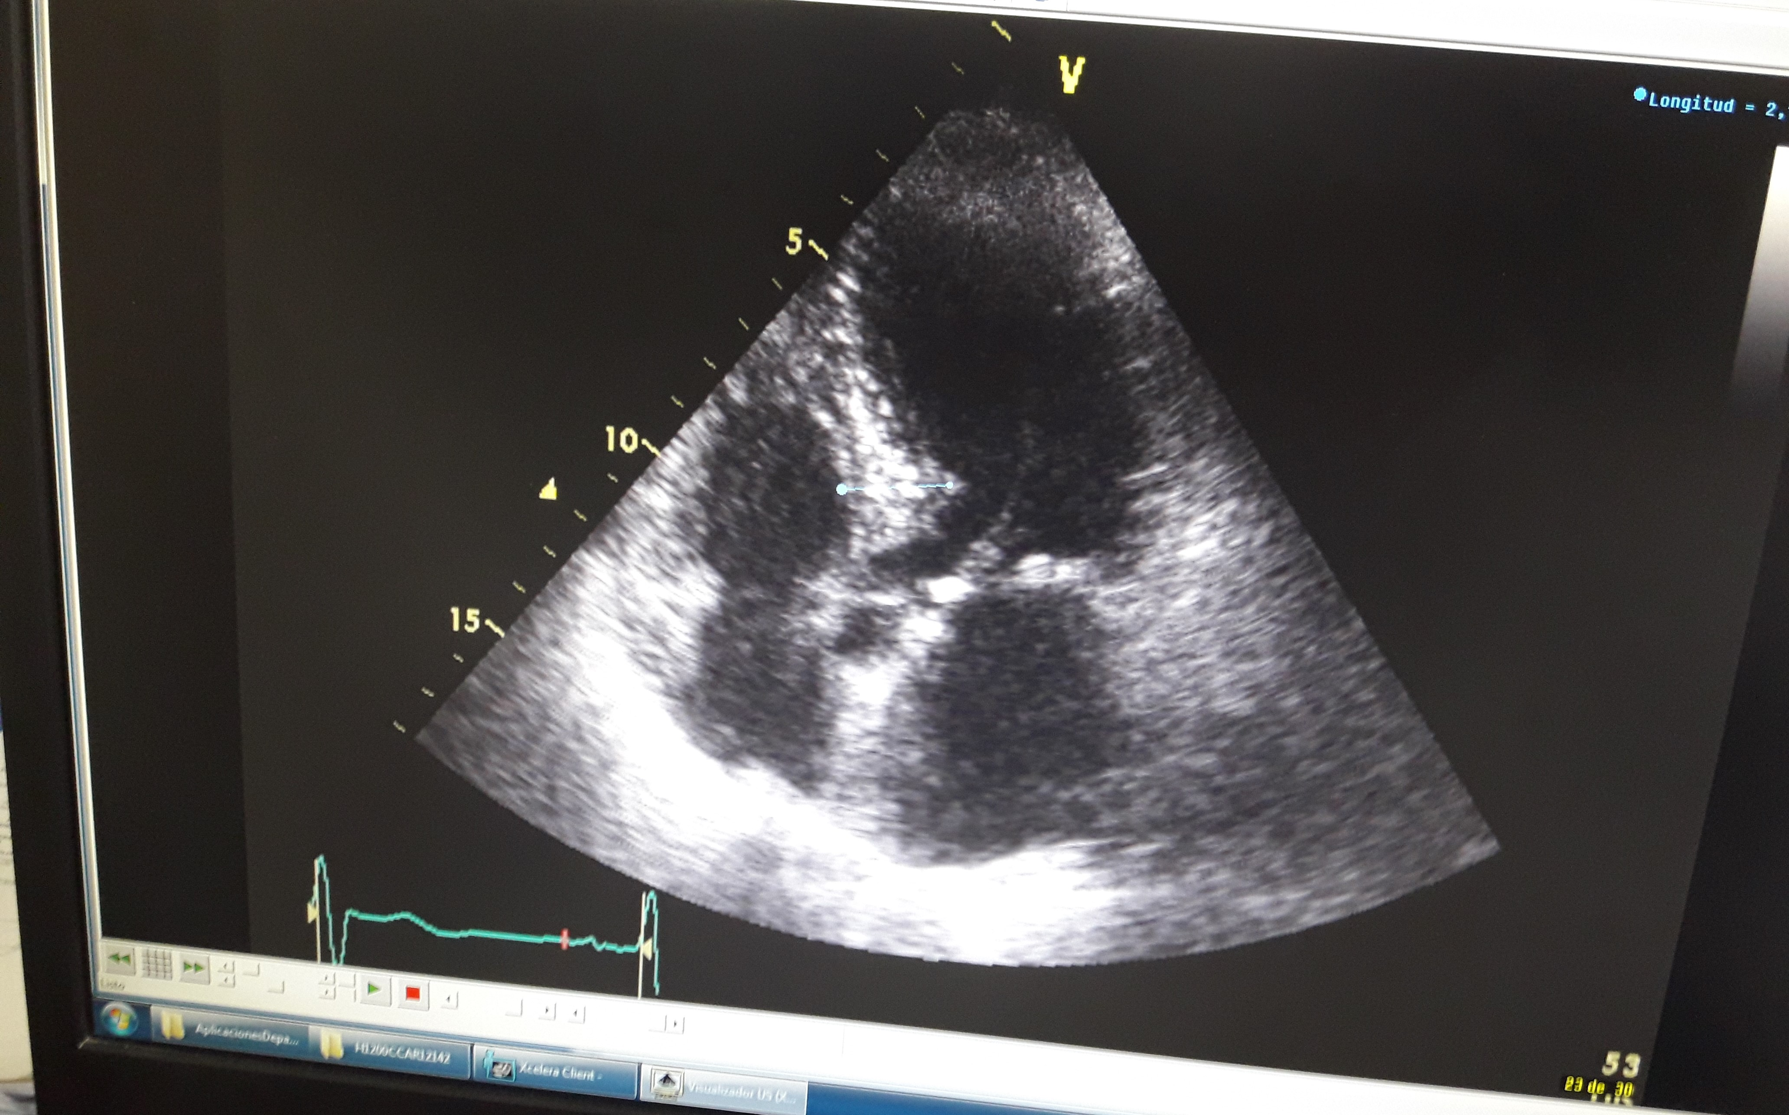

Slide 5
DIAGNÓSTICO
MIOCARDIOPATÍA HIPERTRÓFICA.
  Hipertrofia septal (18-19 mm).
Bloqueo completo de rama izquierda

